Slide 1
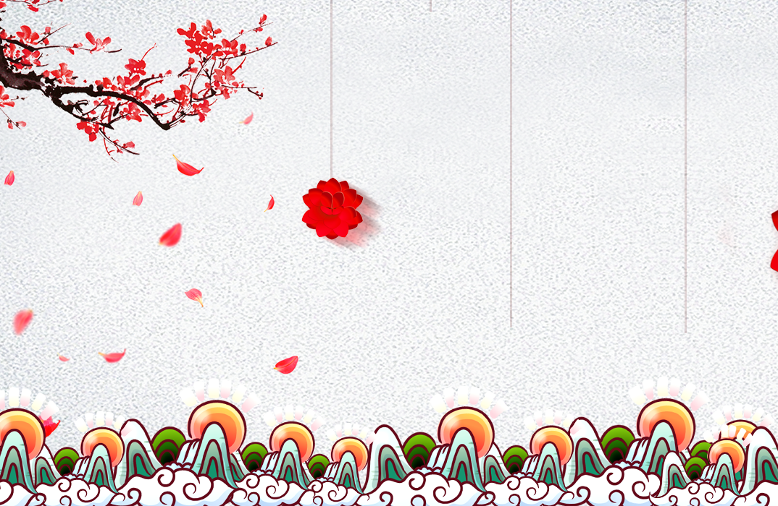
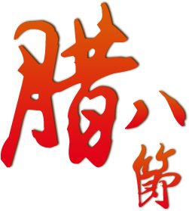

-中国风腊八节传统文化介绍PPT模板-
Notes:
小芥末素材 rosyhouse.Taobao.com

Slide 2


腊八节的来历
腊八节的传说
腊八节的传统美食
腊八节的诗歌

Slide 3
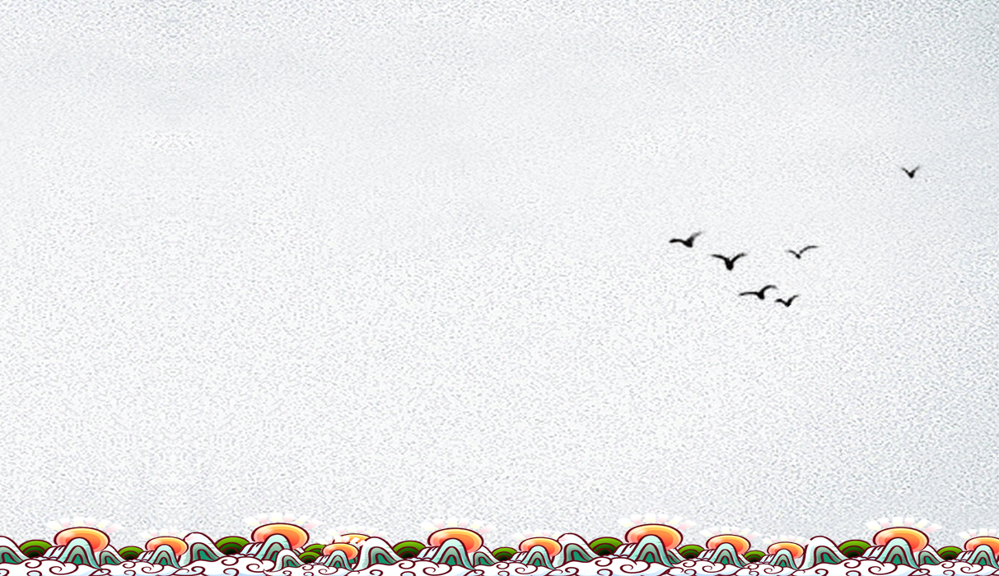
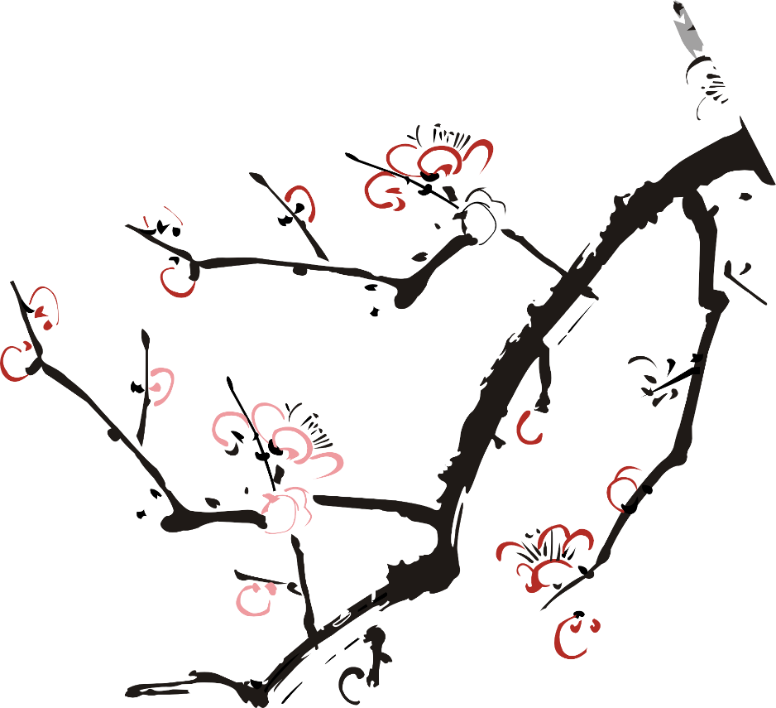


腊八节的来历

Slide 4
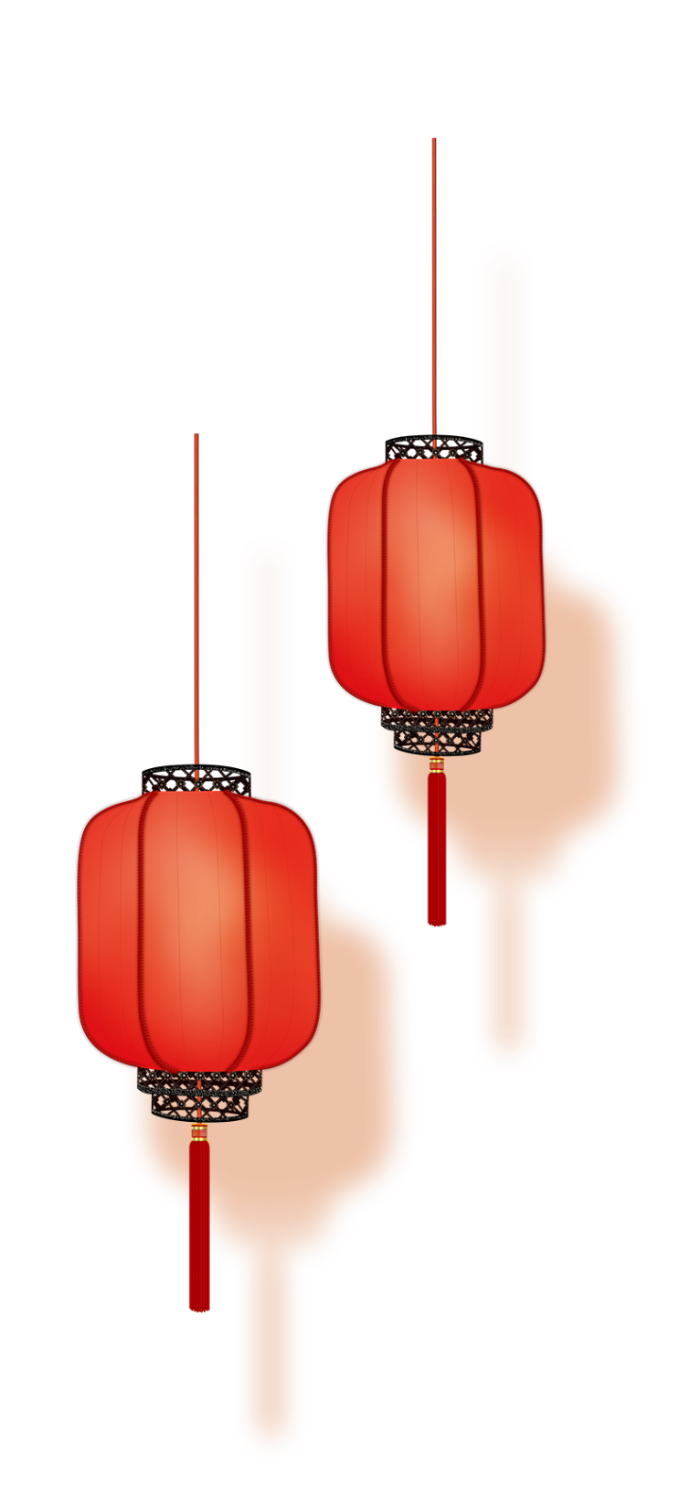

腊八节的来历
腊八节，俗称“腊八” ，即农历十二月初八，古人有祭祀祖先和神灵、祈求丰收吉祥的传统，一些地区有喝腊八粥的习俗。相传这一天还是佛祖释迦牟尼成道之日，称为“法宝节”，是佛教盛大的节日之一。
岁终之月称“腊”的含义有三：一曰“腊者，接也”，寓有新旧交替的意思（《隋书·礼仪志》记载）；二曰“腊者同猎”，指田猎获取禽兽好祭祖祭神，“腊”从“肉”旁，就是用肉“冬祭”；三曰“腊者，逐疫迎春”，腊八节又谓之“佛成道节”，亦名“成道会”，实际上可以说是十二月初八为腊日之由来。

Slide 5
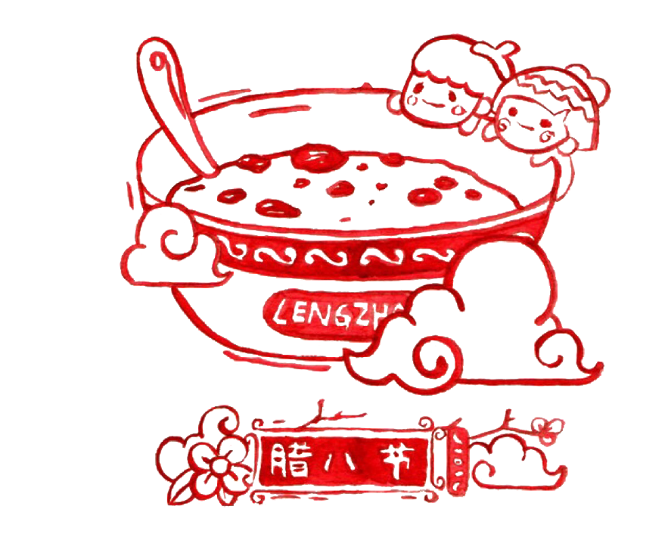
腊八节的来历
标题数字等都可以通过点击和重新输入进行更改。标题数字等都可以通过点击和重新输入进行更改。
标题数字等都可以通过点击和重新输入进行更改。标题数字等都可以通过点击和重新输入进行更改。
标题数字等都可以通过点击和重新输入进行更改。标题数字等都可以通过点击和重新输入进行更改。
标题数字等都可以通过点击和重新输入进行更改。标题数字等都可以通过点击和重新输入进行更改。

Slide 6
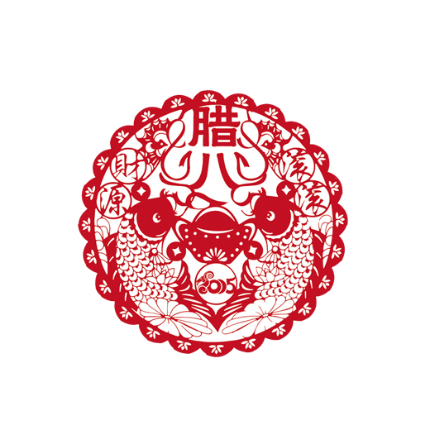
腊八节的来历
标题数字等都可以通过点击和重新输入进行更改。标题数字等都可以通过点击和重新输入进行更改。
标题数字等都可以通过点击和重新输入进行更改。标题数字等都可以通过点击和重新输入进行更改。
标题数字等都可以通过点击和重新输入进行更改。标题数字等都可以通过点击和重新输入进行更改。
标题数字等都可以通过点击和重新输入进行更改。标题数字等都可以通过点击和重新输入进行更改。

Slide 7
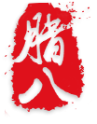
腊八节的来历
标题数字等都可以通过点击和重新输入进行更改。标题数字等都可以通过点击和重新输入进行更改。
标题数字等都可以通过点击和重新输入进行更改。标题数字等都可以通过点击和重新输入进行更改。
标题数字等都可以通过点击和重新输入进行更改。标题数字等都可以通过点击和重新输入进行更改。
标题数字等都可以通过点击和重新输入进行更改。标题数字等都可以通过点击和重新输入进行更改。

Slide 8
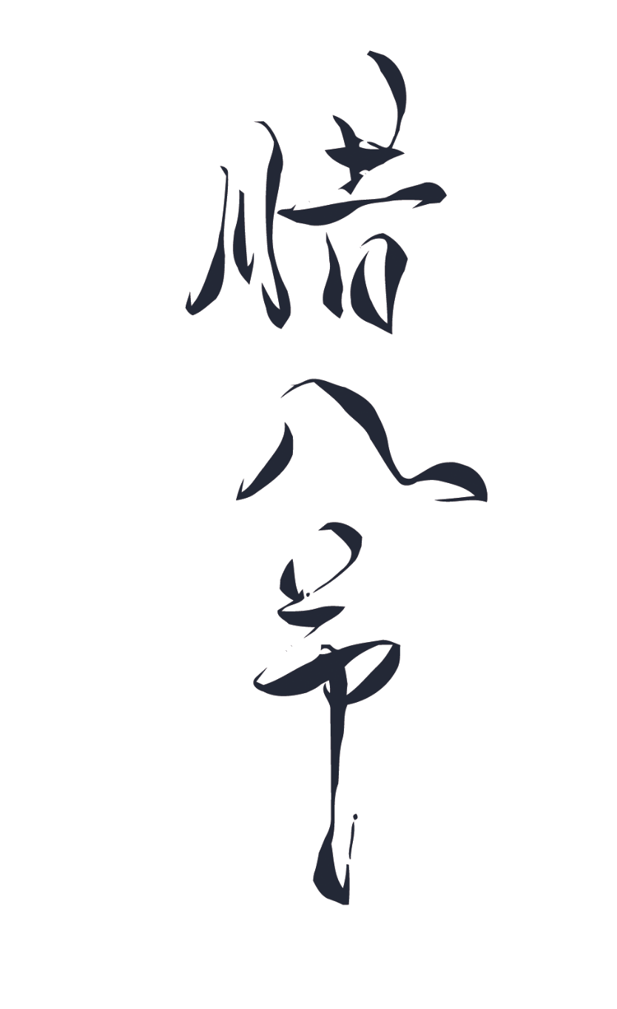

腊八节的来历
标题数字等都可以通过点击和重新输入进行更改。标题数字等都可以通过点击和重新输入进行更改。
标题数字等都可以通过点击和重新输入进行更改。标题数字等都可以通过点击和重新输入进行更改。
标题数字等都可以通过点击和重新输入进行更改。标题数字等都可以通过点击和重新输入进行更改。
标题数字等都可以通过点击和重新输入进行更改。标题数字等都可以通过点击和重新输入进行更改。

Slide 9
腊八节的传说
Notes:
小芥末素材 rosyhouse.Taobao.com

Slide 10
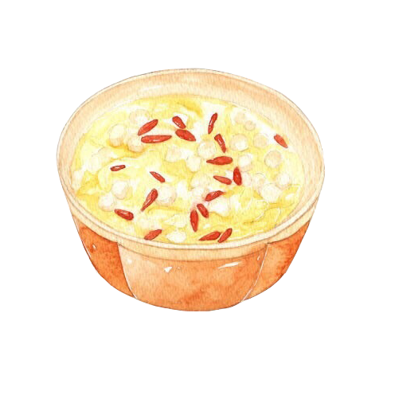

腊八节的传说
自先上古起，腊八是用来祭祀祖先和神灵（包括门神、户神、宅神、灶神、井神）的祭祀仪式，祈求丰收和吉祥。据《礼记·郊特牲》记载，腊祭是“岁十二月，合聚万物而索飨之也。”夏代称腊日为“嘉平”，商代为“清祀”，周代为“大蜡”；因在十二月举行，故称该月为腊月，称腊祭这一天为腊日。
先秦的腊日在冬至后的第三个戌日，后来佛教传入，为了扩大在本土的影响力遂附会传统文化把腊八节定为佛成道日。后随佛教盛行，佛祖成道日与腊日融合，在佛教领域被称为“法宝节”。南北朝开始才固定在腊月初八。

Slide 11
腊八节的传说
标题数字等都可以通过点击和重新输入进行更改。标题数字等都可以通过点击和重新输入进行更改。
标题数字等都可以通过点击和重新输入进行更改。标题数字等都可以通过点击和重新输入进行更改。
标题数字等都可以通过点击和重新输入进行更改。标题数字等都可以通过点击和重新输入进行更改。
标题数字等都可以通过点击和重新输入进行更改。标题数字等都可以通过点击和重新输入进行更改。

Slide 12
腊八节的传说
标题数字等都可以通过点击和重新输入进行更改。标题数字等都可以通过点击和重新输入进行更改。
标题数字等都可以通过点击和重新输入进行更改。标题数字等都可以通过点击和重新输入进行更改。
标题数字等都可以通过点击和重新输入进行更改。标题数字等都可以通过点击和重新输入进行更改。
标题数字等都可以通过点击和重新输入进行更改。标题数字等都可以通过点击和重新输入进行更改。

Slide 13
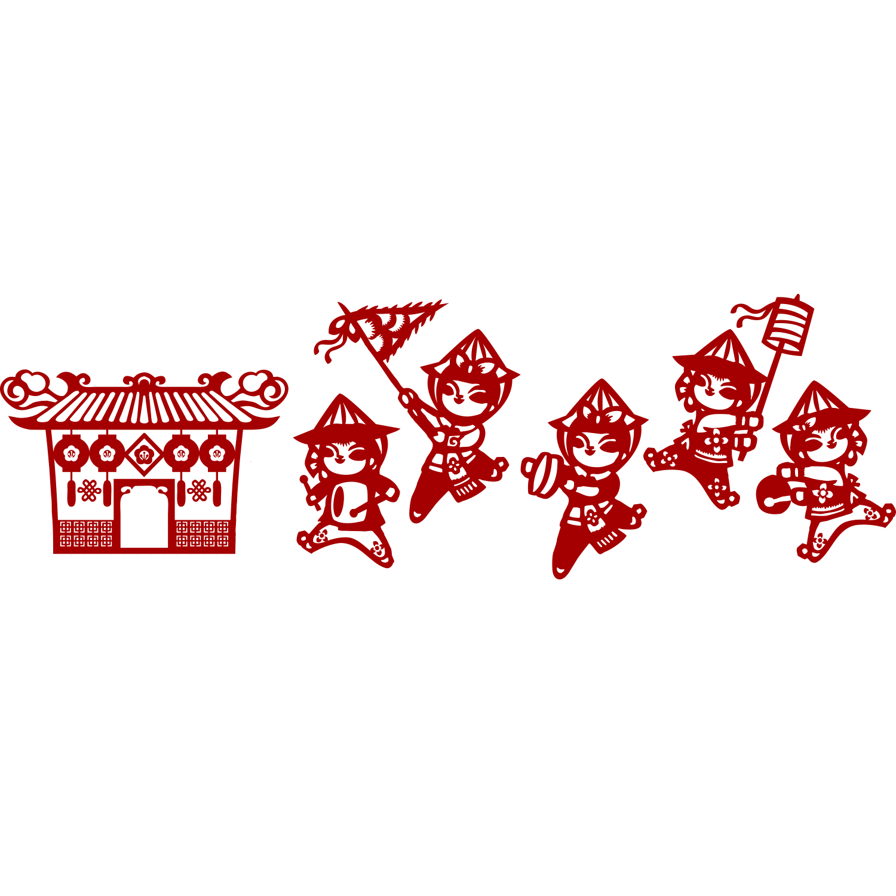
腊八节的传说
标题数字等都可以通过点击和重新输入进行更改。标题数字等都可以通过点击和重新输入进行更改。
标题数字等都可以通过点击和重新输入进行更改。标题数字等都可以通过点击和重新输入进行更改。
标题数字等都可以通过点击和重新输入进行更改。标题数字等都可以通过点击和重新输入进行更改。
标题数字等都可以通过点击和重新输入进行更改。标题数字等都可以通过点击和重新输入进行更改。
标题数字等都可以通过点击和重新输入进行更改。标题数字等都可以通过点击和重新输入进行更改。
标题数字等都可以通过点击和重新输入进行更改。标题数字等都可以通过点击和重新输入进行更改。

Slide 14

腊八节的传说
标题数字等都可以通过点击和重新输入进行更改。标题数字等都可以通过点击和重新输入进行更改。
标题数字等都可以通过点击和重新输入进行更改。标题数字等都可以通过点击和重新输入进行更改。
标题数字等都可以通过点击和重新输入进行更改。标题数字等都可以通过点击和重新输入进行更改。
标题数字等都可以通过点击和重新输入进行更改。标题数字等都可以通过点击和重新输入进行更改。
标题数字等都可以通过点击和重新输入进行更改。标题数字等都可以通过点击和重新输入进行更改。
标题数字等都可以通过点击和重新输入进行更改。标题数字等都可以通过点击和重新输入进行更改。

Slide 15
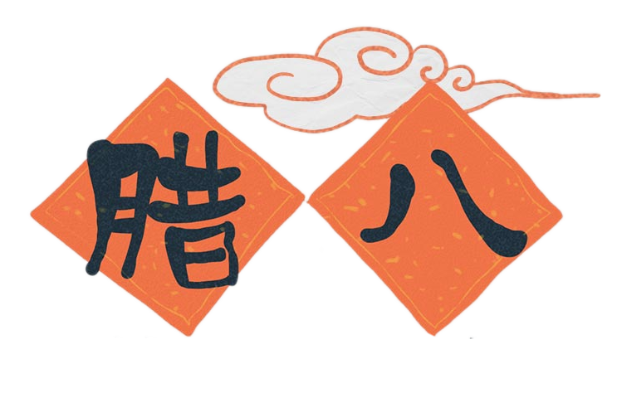
腊八节的传说
标题数字等都可以通过点击和重新输入进行更改。标题数字等都可以通过点击和重新输入进行更改。
标题数字等都可以通过点击和重新输入进行更改。标题数字等都可以通过点击和重新输入进行更改。
标题数字等都可以通过点击和重新输入进行更改。标题数字等都可以通过点击和重新输入进行更改。
标题数字等都可以通过点击和重新输入进行更改。标题数字等都可以通过点击和重新输入进行更改。
标题数字等都可以通过点击和重新输入进行更改。标题数字等都可以通过点击和重新输入进行更改。
标题数字等都可以通过点击和重新输入进行更改。标题数字等都可以通过点击和重新输入进行更改。

Slide 16
腊八节的美食

Slide 17
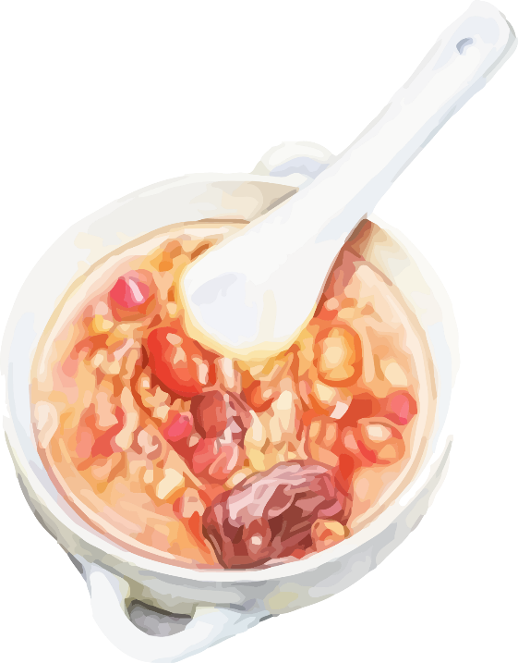
腊八节的美食
标题数字等都可以通过点击和重新输入进行更改。标题数字等都可以通过点击和重新输入进行更改。
标题数字等都可以通过点击和重新输入进行更改。标题数字等都可以通过点击和重新输入进行更改。
标题数字等都可以通过点击和重新输入进行更改。标题数字等都可以通过点击和重新输入进行更改。
标题数字等都可以通过点击和重新输入进行更改。标题数字等都可以通过点击和重新输入进行更改。

Slide 18
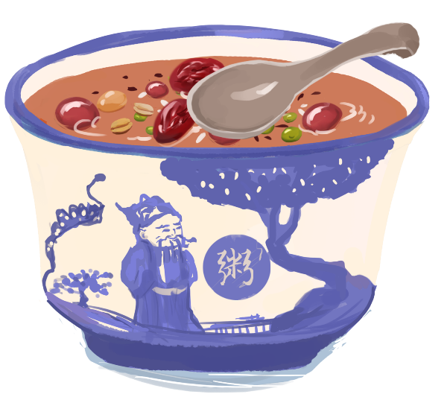
腊八节的美食
腊八豆腐
  “腊八豆腐”是安徽黔县民间风味特产，在春节前夕的腊八，即农历十二月初八前后，黔县家家户户都要晒制豆腐，民间将这种自然晒制的豆腐称作“腊八豆腐”。
腊八面
  我国北方一些不产或少产大米的地方，人们不吃腊八粥，而是吃腊八面。隔天用各种果、蔬做成臊子，把面条擀好，到腊月初八早晨全家吃腊八面。
吃冰
  腊八前一天，人们一般用钢盆舀水结冰，等到腊八节就脱盆冰并把冰敲成碎块。据说这天的冰很神奇，吃了它在以后的一年里都不会肚子疼。

Slide 19
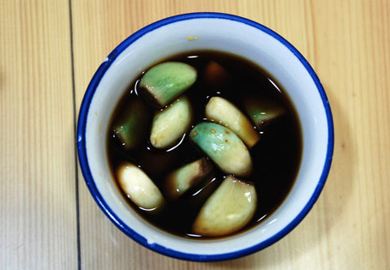
腊八节的美食
腊八蒜
老北京人家，一到腊月初八，过年的气氛一天赛过一天，华北大部分地区在腊月初八这天有用醋泡蒜的习俗，叫“腊八蒜”。
泡腊八蒜得用紫皮蒜和米醋，将蒜瓣去老皮，浸入米醋中，装入小坛封严，至除夕启封，那蒜瓣湛青翠绿，蒜辣醋酸香溶在一起，扑鼻而来，是吃饺子的最佳佐料，拌凉菜也可以用，味道独特。

Slide 20
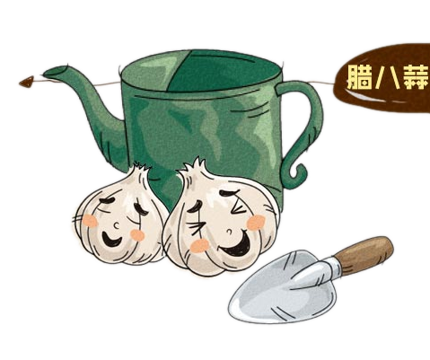
腊八节的美食
翡翠碧玉腊八蒜
泡腊八蒜是北方，尤其是华北地区的一个习俗。顾名思义，就是在阴历腊月初八的这天来泡制蒜。
其实材料非常简单，就是醋和大蒜瓣儿。做法也是极其简单，将剥了皮的蒜瓣儿放到一个可以密封的罐子，瓶子之类的容器里面，然后倒入醋，封上口放到一个冷的地方。慢慢地，泡在醋中的蒜就会变绿，最后会变得通体碧绿的，如同翡翠碧玉。

Slide 21
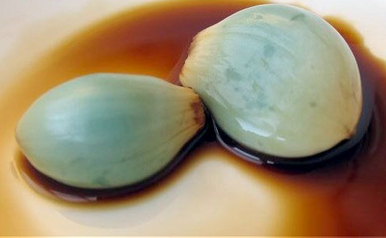
腊八节的美食
标题数字等都可以通过点击和重新输入进行更改。标题数字等都可以通过点击和重新输入进行更改。
标题数字等都可以通过点击和重新输入进行更改。标题数字等都可以通过点击和重新输入进行更改。
标题数字等都可以通过点击和重新输入进行更改。标题数字等都可以通过点击和重新输入进行更改。
标题数字等都可以通过点击和重新输入进行更改。标题数字等都可以通过点击和重新输入进行更改。

Slide 22
腊八节的诗歌

Slide 23
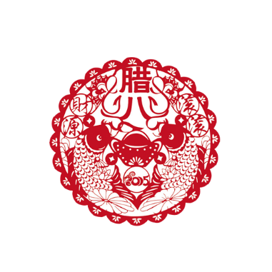
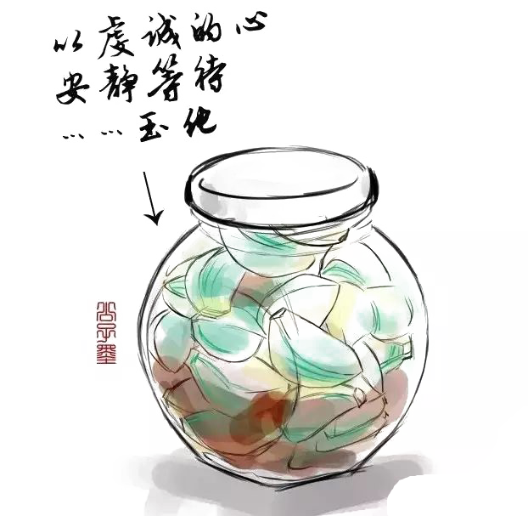
腊八节的诗歌
清·顾梦游——《腊八日水草庵即事》
清水塘边血作磷，正阳门外马生尘。
只应水月无新恨，且喜云山来故人。
晴腊无如今日好，闲游同是再生身。
自伤白发空流浪，一瓣香消泪满巾。
清·道光帝——《腊八粥》
一阳初夏中大吕，谷粟为粥和豆煮。应时献佛矢心虔，默祝金光济众普。盈几馨香细细浮，堆盘果蔬纷纷聚。共尝佳品达沙门，沙门色相传莲炬。童稚饱腹庆州平，还向街头击腊鼓。

Slide 24
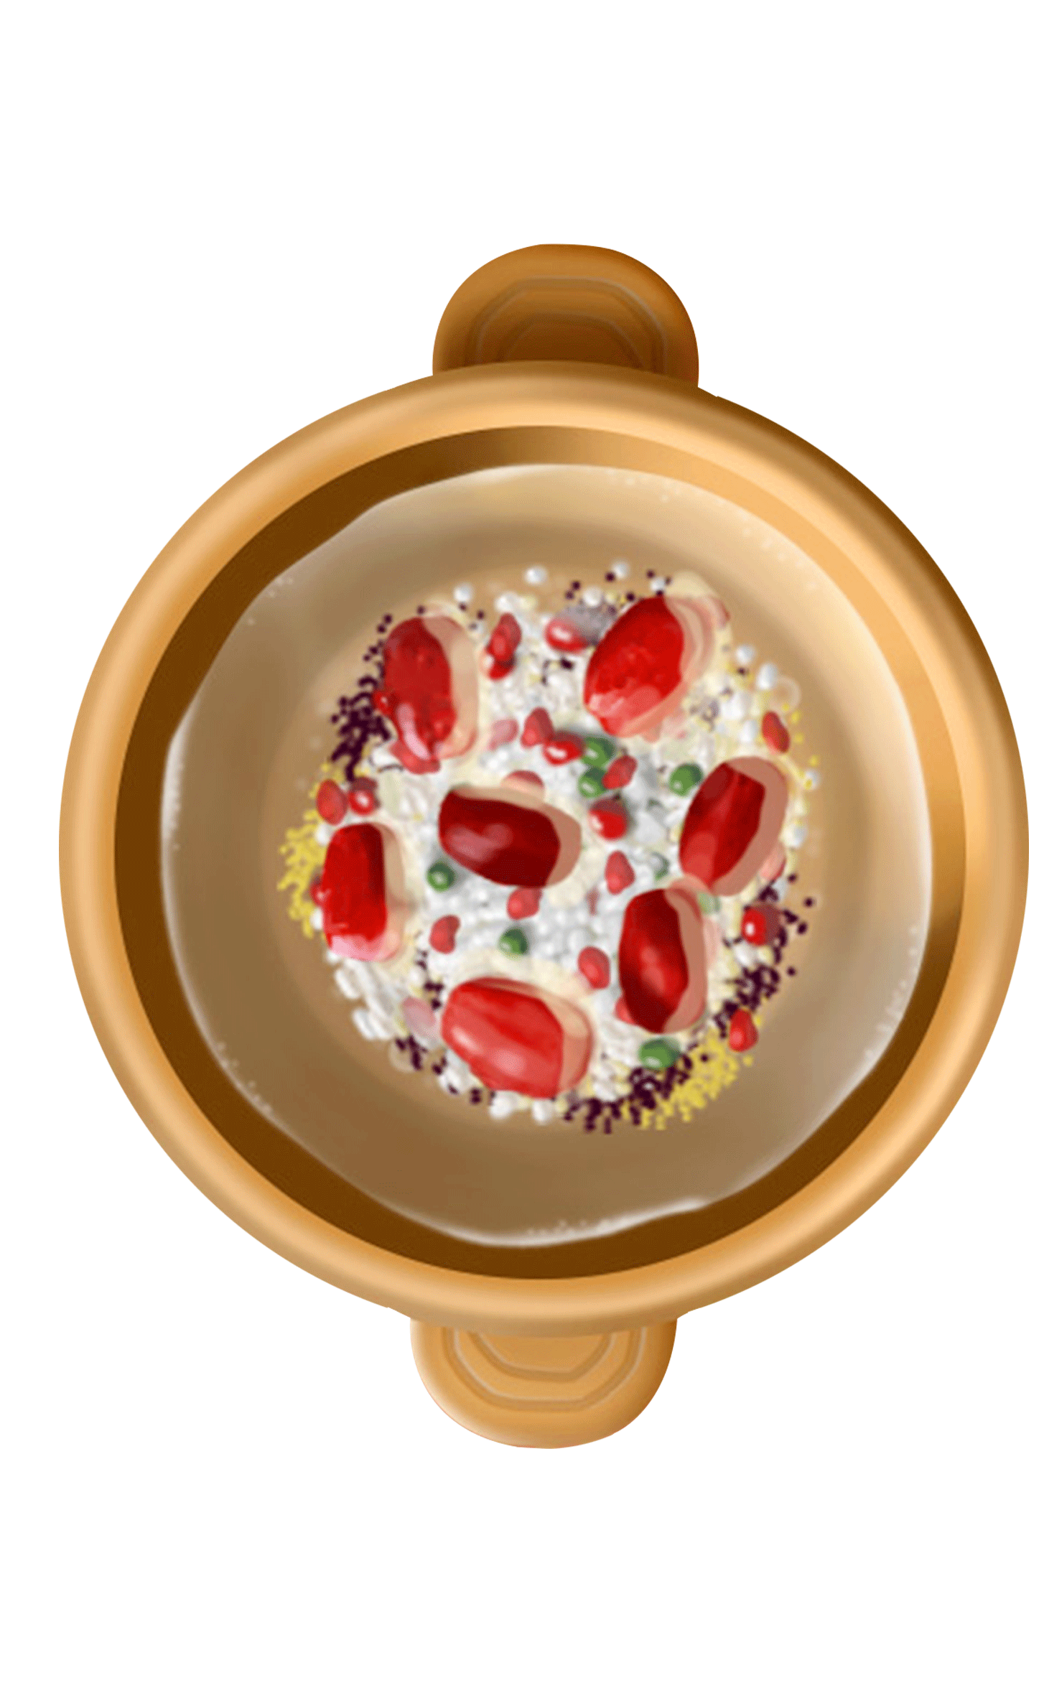
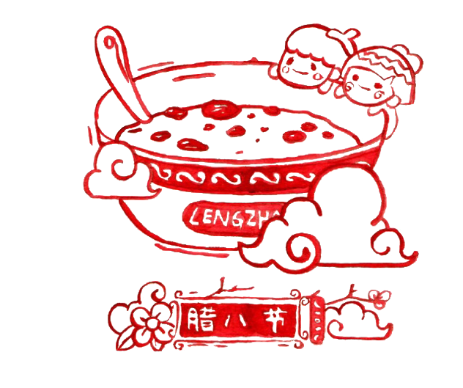
腊八节的诗歌
《腊日》——（唐）杜甫
腊日常年暖尚遥，今年腊日冻全消。
侵凌雪色还萱草，漏泄春光有柳条。
纵酒欲谋良夜醉，还家初散紫宸朝。
口脂面药随恩泽，翠管银婴下九霄。
《腊日》——（唐）杜甫
腊日常年暖尚遥，今年腊日冻全消。
侵凌雪色还萱草，漏泄春光有柳条。
纵酒欲谋良夜醉，还家初散紫宸朝。
口脂面药随恩泽，翠管银婴下九霄。

Slide 25
谢谢观看

